Slide 1

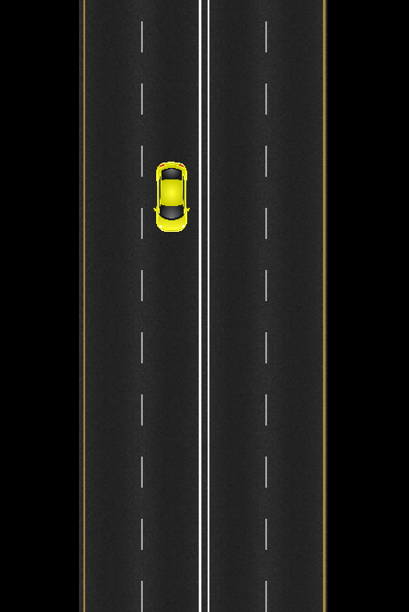


RAcing
Проект выполнили:
Иванов Герман, Логинова евфросиния

Slide 2
Описание проекта
RACING – аркадная игра

Slide 3
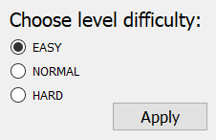
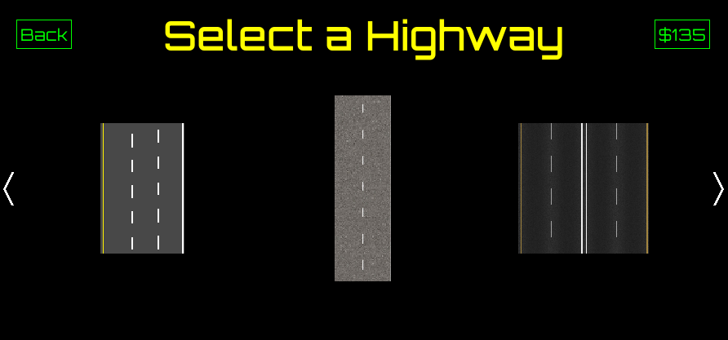
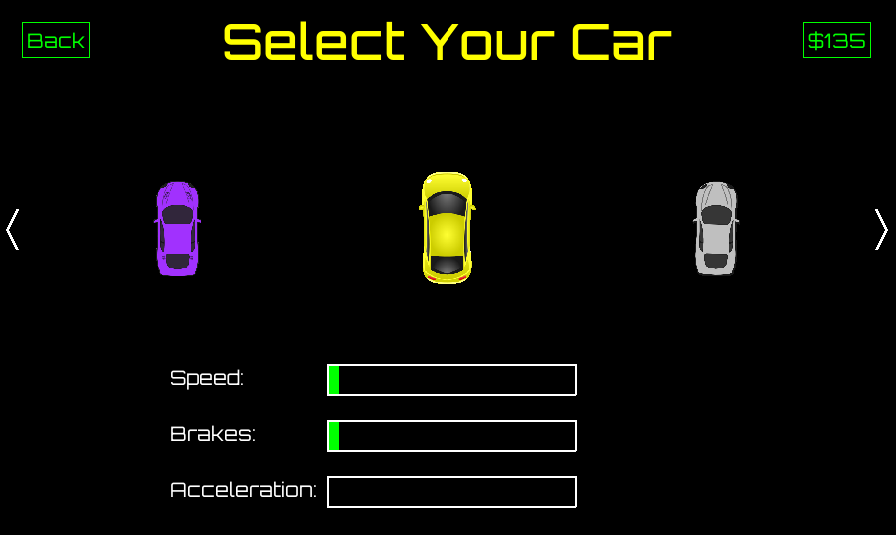
Как пользоваться приложением..?
Перед началом игры пользователь может выбрать:
Гоночную машину
Трассу
Уровень сложности

Slide 4
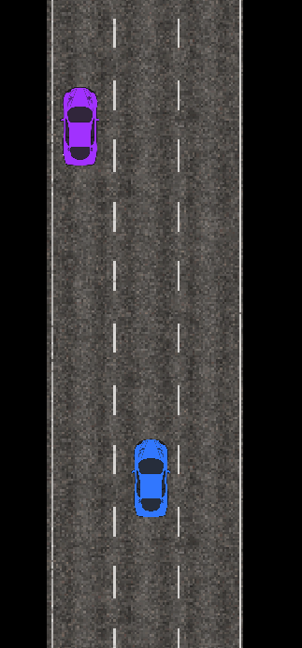

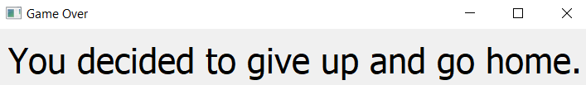
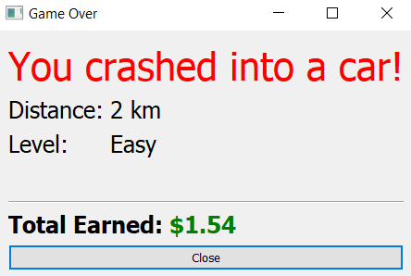
Как играть..?
Начало игры
Окончание игры

Slide 5
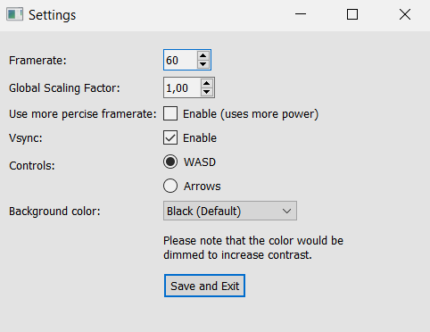
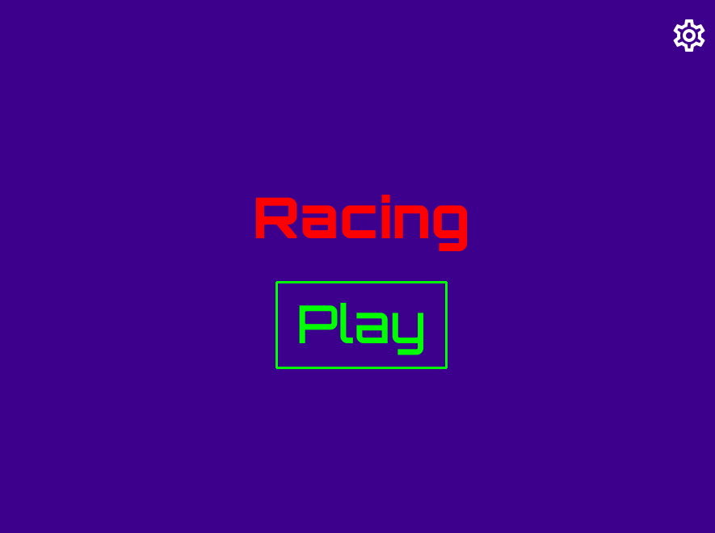
Пункт меню «настройки»
В настройках пользователю доступно:
изменение внешнее оформление игры
выбор способа управления игрой
Подключение вертикальной синхронизации
Настройка частоты кадров

Slide 6
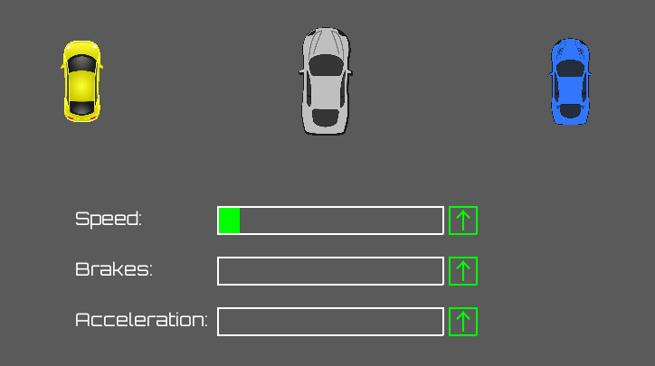
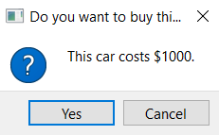
Особенности Игры
Виртуальная валюта, которую можно зарабатывать во время
игры и тратить на покупку/улучшение машин
Наличие нескольких уровней сложности
Выбор различных трасс и машин
Возможность играть на всех операционных системах

Slide 7

Спасибо за внимание!
ЛИЦЕЙ АКАДЕМИИ ЯНДЕКСА
2022

